Slide 1
Spring JDBC
JDBC 개요
JdbcTemplate 이용한 JDBC 프로그램
JDBC 이용한 list 수정
Inset, delete, modify 처리

Slide 2
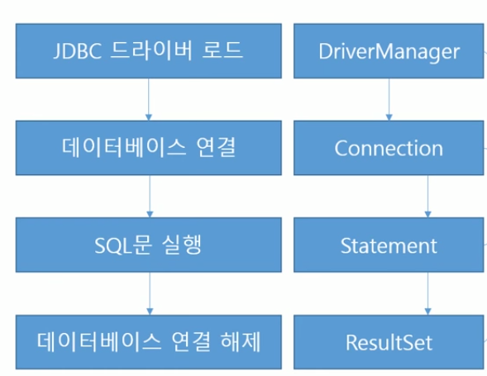
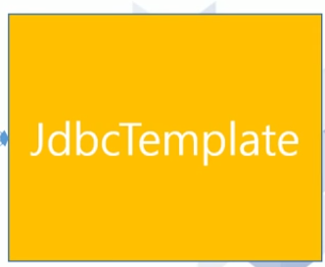
1. JDBC 개요
DAO 객체를 이용한 dababase 연결

Slide 3
1. JDBC 개요
JdbcTemplate
Jdbc 드라이브 로드, Connection 객체 얻기, Statement 생성, 자원 해제 등의 작업을 수행, 중복 코드 제거
JDBC를위한 3개의 템플릿 클래스
JdbcTemplate
기본적인 JDBC 템플릿 클래스
JDBC를 이용해서 데이터에 대한 접근을 제공
NamedParameterJdbcTemplate
PreparedStatement에서 인덱스 기반 파라미터가 아닌 이름을 가진 파라미터를 사용할 수 있도록 지원하는 템플릿 클래스
SimpleJdbcTemplate
자바 5 가변 인자를 이용해서 쿼리를 실행할 때 사용되는 데이터를 전달할 수 있는 템플릿 클ㄹ스
Java 1.4 이하 버전에서 사용할 수 없음

Slide 4
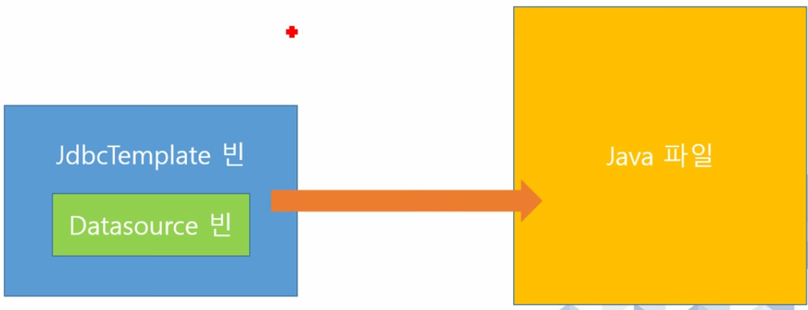
1. JDBC 개요
JdbcTemplate 이용
Spring Bean을 이용해 DataBase 관련 클래스를 생성 조립

Slide 5
2. JdbcTemplate 이용한 JDBC 프로그램
JdbcTemplate 이용 프로그램 작성 순서
의존성 설정
DataSource 설정
DataSoruce 주입
JdbcTemplate 변수 지정
Setter함수에 의해 의존성 주입
Dao JdbcTemplate 사용

Slide 6
2. JdbcTemplate 이용한 JDBC 프로그램
의존성 설성
pox.xml
<dependency>
<groupId>org.springframework</groupId>
<artifactId>spring-jdbc</artifactId>
<version>4.1.7.RELEASE</version>
</dependency>

Slide 7
2. JdbcTemplate 이용한 JDBC 프로그램
템플릿 빈 작성-servlet-context.xml
<beans:bean name="dataSource" class="org.springframework.jdbc.datasource.DriverManagerDataSource">
<beans:property name="driverClassName" value="oracle.jdbc.OracleDriver"/>
<beans:property name="url" value="jdbc:oracle:thin:@127.0.0.1:1521:xe"/>
<beans:property name="username" value="system" />
<beans:property name="password" value="1234" />
</beans:bean>
<beans:bean name="template" class="org.springframework.jdbc.core.JdbcTemplate" >
<beans:property name="dataSource" ref="dataSource"/>
</beans:bean>

Slide 8
2. JdbcTemplate 이용한 JDBC 프로그램
Bcontroller 클래스에 JDBC 템플릿 변수 선언 및 setter 작성
class Bcontroller{
….
public JdbcTemplate template;
@Autowired
public void setTemplate(JdbcTemplate template) {
this.template = template;
}
….

Slide 9
2. JdbcTemplate 이용한 JDBC 프로그램
com.exam.spring_board.util 패키지 작성 다음 클래스 작성
public class Contance {
public static JdbcTemplate template;
}
public JdbcTemplate template;
@Autowired
public void setTemplate(JdbcTemplate template) {
this.template = template;
Contance.template=this.template; // 추가
}

Slide 10
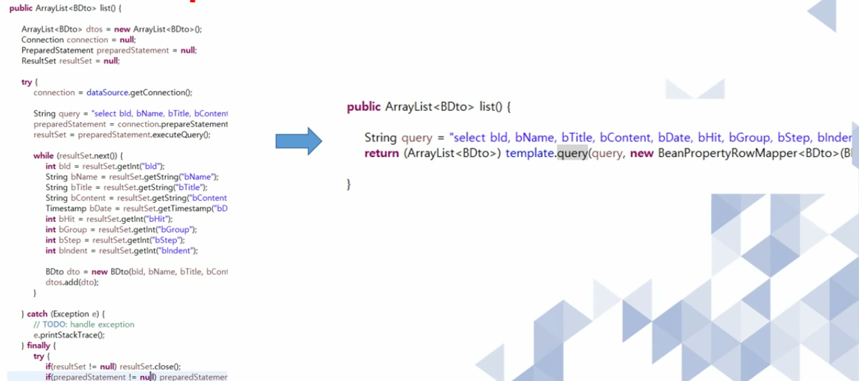
3. JDBC를 이용한 list 수정
DAO 객체 -> Spring JDBC 템플릿 으로 수정

Slide 11
Bdoa 클래스에 JdbcTemplate 객체 선언
public class BDao {
DataSource dataSource;
JdbcTemplate template=null;
public BDao(){
/* try{
Context context=new InitialContext();
dataSource=
(DataSource)context.lookup("java:/comp/env/jdbc/board_db");
}catch(Exception ex){
ex.printStackTrace();
} */
template=Contance.template;
}

Slide 12
JdbcTemplate select 예-1
행의 수를 얻어내는 쿼리
변수 바인딩을 사용한은 간단한 쿼리
String으로 조회하는 쿼리
int rowCount = this.jdbcTemplate.queryForInt(
"select count(*) from t_actor");
int countOfActorsNamedJoe = this.jdbcTemplate.queryForInt(
"select count(*) from t_actor where first_name = ?", "Joe");
String lastName = this.jdbcTemplate.queryForObject(
"select last_name from t_actor where id = ?,
new Object[]{1212L}, String.class);

Slide 13
JdbcTemplate select 예-2
하나의 도메인 객체로 받는 예제
Actor actor = this.jdbcTemplate.queryForObject(
"select first_name, last_name from t_actor where id = ?",
new Object[]{1212L},
new RowMapper<Actor>() {
public Actor mapRow(ResultSet rs, int rowNum) throws SQLException {
Actor actor = new Actor();
actor.setFirstName(rs.getString("first_name"));
actor.setLastName(rs.getString("last_name"));
return actor;
}
});

Slide 14
JdbcTemplate select 예-3
다수의 도메인 객체로 받는 예제
List<Actor> actors = this.jdbcTemplate.query(
"select first_name, last_name from t_actor",
new RowMapper<Actor>() {
public Actor mapRow(ResultSet rs, int rowNum) throws SQLException {
Actor actor = new Actor();
actor.setFirstName(rs.getString("first_name"));
actor.setLastName(rs.getString("last_name"));
return actor;
}
});

Slide 15
JdbcTemplate select 예-3
하나의 도메인 객체로 받는 예제+ 다수의 도메인 객체로 받는 예제
public List<Actor> findAllActors() {
return this.jdbcTemplate.query(
"select first_name, last_name from t_actor", new ActorMapper());
}
private static final class ActorMapper implements RowMapper<Actor> {
public Actor mapRow(ResultSet rs, int rowNum) throws SQLException {
Actor actor = new Actor();
actor.setFirstName(rs.getString("first_name"));
actor.setLastName(rs.getString("last_name"));
return actor;
}
}

Slide 16
JdbcTemplate Insert, update, delete 예
Insert
Update
delete
this.jdbcTemplate.update(
"insert into t_actor (first_name, last_name) values (?, ?)",
"Leonor", "Watling");
this.jdbcTemplate.update(
"update t_actor set = ? where id = ?", "Banjo", 5276L);
this.jdbcTemplate.update(
"delete from actor where id = ?", Long.valueOf(actorId));

Slide 17
list() 메소의 코드 수정
query(sql,
BeanPropertyRowMapper
query 결과로 나온 데이터를 지정한 클래스로 자동 맵핑해 주는 역할
public ArrayList<BDto> list(){
String sql="select * from mvc_board order by bGroup DESC, bStep ASC";
return (ArrayList<BDto>) template.query(sql,
new BeanPropertyRowMapper<BDto>(BDto.class));
}

Slide 18
4. JDBC 템플릿 Insert, delete, update
write()메소드 수정
public void write(final String bName, final String bTitle, final String bContent){
template.update(new PreparedStatementCreator() {
@Override
public PreparedStatement createPreparedStatement(Connection conn)
throws SQLException {
// TODO Auto-generated method stub
String sql="insert into mvc_board(bId, bName, bTitle, bContent,bHit, bGroup, bStep, bIndent) values(mvc_board_seq.nextval, ?, ?, ?, 0, mvc_board_seq.currval, 0, 0) ";
PreparedStatement ps=conn.prepareStatement(sql);
ps.setString(1, bName);
ps.setString(2, bTitle);
ps.setString(3, bContent);
return ps;
}
});
}

Slide 19
content_view() 메소드 수정
public BDto content_view(int bId){
upHit(bId);
String sql="select * from mvc_board where bId=" + bId;
return template.queryForObject(sql,
new BeanPropertyRowMapper<BDto>(BDto.class));
}

Slide 20
upHit() 메소드 수정
public void upHit(final int bId){
String sql="update mvc_board set bHit=bHit+1 where bId=?";
template.update(sql, new PreparedStatementSetter() {
@Override
public void setValues(PreparedStatement ps) throws SQLException {
// TODO Auto-generated method stub
ps.setInt(1, bId);
}
});
}

Slide 21
modify() 메소드 수정
public void modify(final int bId, final String bName, final String bTitle, final String bContent){
String sql="update mvc_board set bName=?, bTitle=?, bContent=? where bId=?";
template.update(sql, new PreparedStatementSetter() {
@Override
public void setValues(PreparedStatement ps) throws SQLException {
// TODO Auto-generated method stub
ps.setString(1, bName);
ps.setString(2, bTitle);
ps.setString(3, bContent);
ps.setInt(4, bId);
}
});
}

Slide 22
delete() 메소드 수정
public void delete(final int bId){
String sql="delete from mvc_board where bId=?";
template.update(sql, new PreparedStatementSetter() {
@Override
public void setValues(PreparedStatement ps) throws SQLException {
// TODO Auto-generated method stub
ps.setInt(1, bId);
}
});
}

Slide 23
reply() 메소드
public void reply(final int bId, final String bName, final String bTitle, final String bContent){
BDto dto=content_view(bId);
final int group=dto.getbGroup();
final int step=dto.getbStep()+1;
final int indent=dto.getbIndent()+1;
String sql="insert into mvc_board(bId, bName, bTitle, bContent,bHit, bGroup, bStep, bIndent) values(mvc_board_seq.nextval, ?, ?, ?, 0, ?, ?, ?) ";
template.update(sql, new PreparedStatementSetter() {
@Override
public void setValues(PreparedStatement ps) throws SQLException {
// TODO Auto-generated method stub
ps.setString(1, bName);
ps.setString(2, bTitle);
ps.setString(3, bContent);
ps.setInt(4, group);
ps.setInt(5, step);
ps.setInt(6, indent);
}
} );
}

